Slide 1
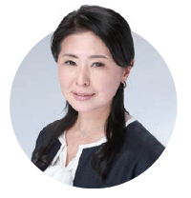
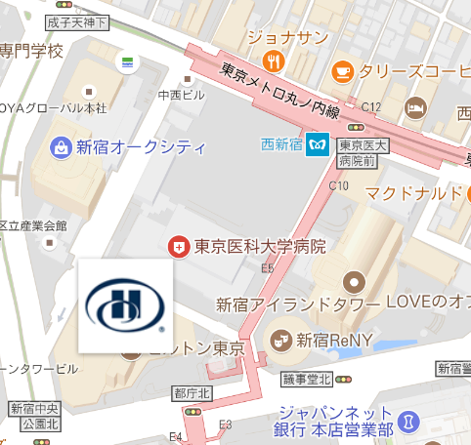
「ママＦＰが教える お金のプロになろう」
人生の様々なステージで準備を欠かせない「お金」があります。
結婚資金、お子様の教育資金、マイホーム資金、セカンドライフ資金・・・。
女性は夢がたくさん、でも実現するためには悩みもいっぱい。
例えば、●節約してもなかなか預貯金が増えない
●結婚・出産後も今の仕事を続けられるだろうか
●子育てと仕事を両立でき、一生涯働けるような職場がない
今回のセミナーではご自身の将来の夢や生活設計に合わせた
最適なお金の貯め方、働き方について先生と一緒に考えていただきます。
楽しい夢の実現に向けて、具体的な一歩を踏み出してみませんか？
※託児所あり
講師の
写真
講師
黒田 尚子 さん
CFP®資格
1級ファイナンシャル・プランニング技能士、 ＣＮＪ認定乳がん体験者コーディネーター
消費生活専門相談員資格
セミナー概要
日時
10月18日（水） 10：30～12：00
主催
アクサ生命保険株式会社 東京支社
千代田区丸の内3-3-1新東京ビル2階
TEL：03-3218-1221
定員
25名
※男性のみの参加は不可 ※希望者多数の先着順となります。あらかじめご了承ください。
場所・アクセス
ヒルトン東京 ３階「飛鳥」
〒160-0023
東京都新宿区西新宿６丁目６番２号
●ＪＲ
新宿駅より徒歩10分
●タクシー
所要時間約5分
●バス
京王デパート前(バス停21番乗り場)より20分間隔にて無料シャトルバス毎日循環運行 所要時間5分より徒歩10分
●地下鉄
丸の内線「西新宿駅」 (C8出口)より徒歩約2分
地下鉄大江戸線「都庁前駅」より徒歩3分
ご不明の際は、弊社スタッフまでご連絡ください
ご参加いただいた方に
スイーツご用意しています！
切り取り線 下部を切り離し弊社担当者へお渡しください
セミナー参加申込書 申込日： 年 月 日
参加日 | 10月18日（水）10：30～12：00
参加者名 ① |  | 電話番号（携帯可）
メールアドレス |  | ＠
（当社より電子メールでのご案内を差し上げる場合があります）
ＡＸＡ-C-170821-0042/002

